Slide 1

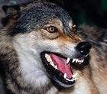
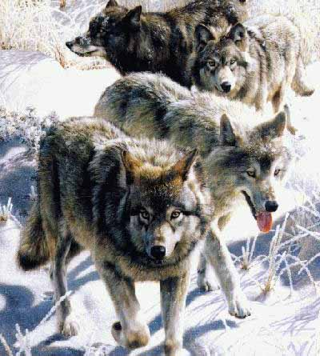


Slide 2
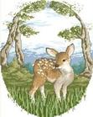
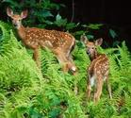
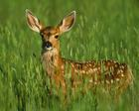
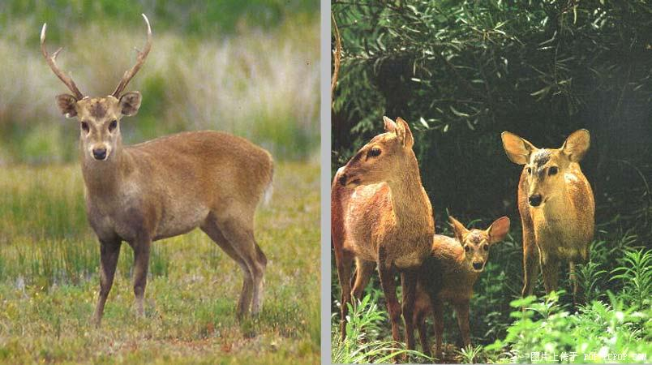

Slide 3
18. 狼 和 鹿

Slide 4
rǎn
传 染 贪 婪
提 防 血 泊
lán
dī fang
p ō

Slide 5
作者观点：
人们做梦也不会想到，他们捕杀的狼，居然
是森林和鹿群的“功臣”。
而人们特意要保护的鹿，一旦在森林中过多
地繁殖，倒成了破坏森林、毁灭自己的“祸首”。

Slide 6
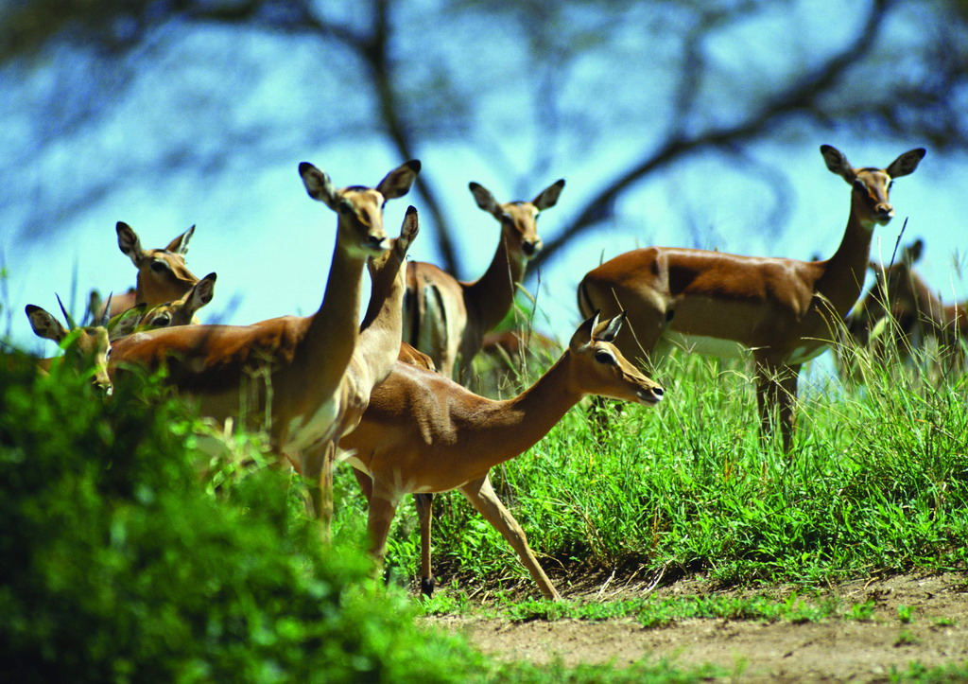

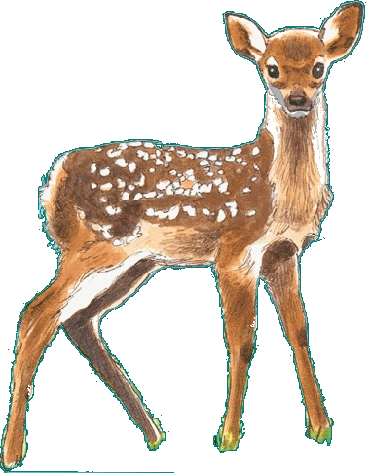
一百多以年前，凯巴伯森林一片葱绿，生机勃勃。

Slide 7
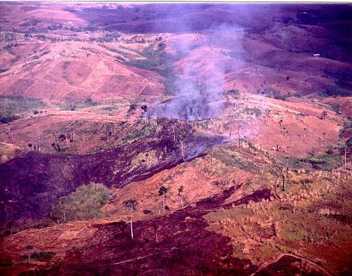
后来整个森林像着了火一样，绿色在消退，枯黄在蔓延。

Slide 8
一百多年以前,凯巴伯森林一片葱绿，生机勃
勃。
后来整个森林像着了火一样，绿色在消退，
枯黄在蔓延。

Slide 9
随着鹿群的大量繁殖，森林中闹起了饥荒。
灌木、小树、嫩枝、树皮．．．．．．一切能
吃得到的绿色植物，都被饥饿的鹿吃光了。

Slide 10
凯巴伯森林原来生活着大约（ ）只
鹿。狼被杀了之后，鹿的总数超过了
（ ）只。到了1942年，凯巴伯森林只
剩下了（ ）只病鹿。
四千
十万
八千
凯巴伯森林的枪声响了25年，狼与其他一些鹿的天敌，总共被杀掉六千多只。

Slide 11
人们做梦也不会想到，他们捕杀的狼，居然是森林和鹿群的“功臣”。
而人们特意要保护的鹿，一旦在森林中过多地繁殖，倒成了破坏森林、毁灭自己的“祸首”。

Slide 12
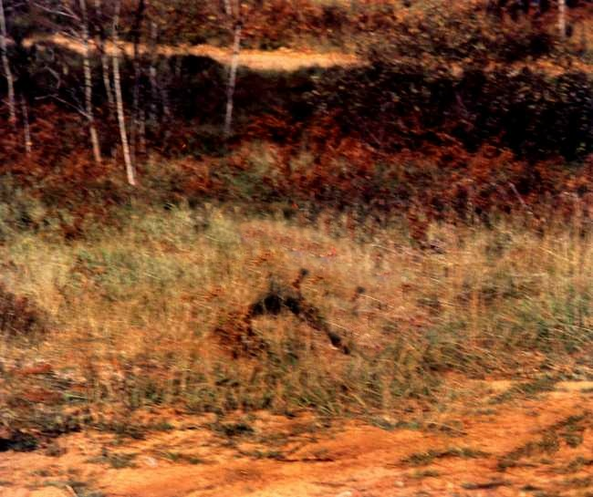

Slide 13
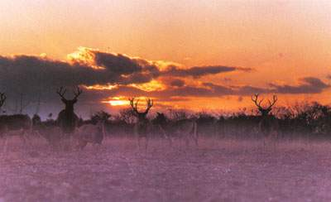

Slide 14
“引狼计划”——为了挽救灭狼带来的恶果，美国政府制定了“引狼入室”计划。1995年，从加拿大运来野狼放生到凯巴伯林区，森林又焕发勃勃生机 。

Slide 15
